Slide 1
Uvedba eOI kot listine za dokazovanje lastnosti zavarovane osebe
Sestanek s programskimi hišami
27.3.2023 ob 12h

Slide 2
Uporaba eOI
Elektronska osebna izkaznica (eOI) se uporablja na enak način, kot KZZ.
Osebne izkaznice, ki jih prejmejo otroci do 12. leta starosti niso elektronske, zato jih ni mogoče uporabljati za dokazovanje lastnosti zavarovane osebe.
Pravna podlaga za uporabo eOI: 6. odstavek 78. člena ZZVZZ.
Vsebinska navodila:
Ta teden bodo izvajalci prejeli dopis z operativnimi napotki glede uporabe eOI
Objavljeno bo dopolnjeno Navodilo za obračun zdravstvenih storitev in materiala

Slide 3
eOI in knjižnica IHIS2
Zaradi vpeljave eOI so bile naslednje dopolnitve:
Dopolnjena funkcija getKZZ za identifikacijo zavarovane osebe.
Dopolnjena funkcija getData za branje podatkov.
Zaradi vpeljave eOI niso potrebne kake spremembe nastavitev v konfiguracijski datoteki IHIS2. Uvedena sta bila dva nova parametra, ki sta opisana v tehnični dokumentaciji:
<CardInterferenceRetries>3</CardInterferenceRetries>
<CardInterferenceWait>1000</CardInterferenceWait>
V IHI2 tudi naslednja dopolnitev, ki ni vezana na eOI:
Nova funkcija getCardReaderStates za pridobitev informacije o statusu čitalnika in kartic.

Slide 4
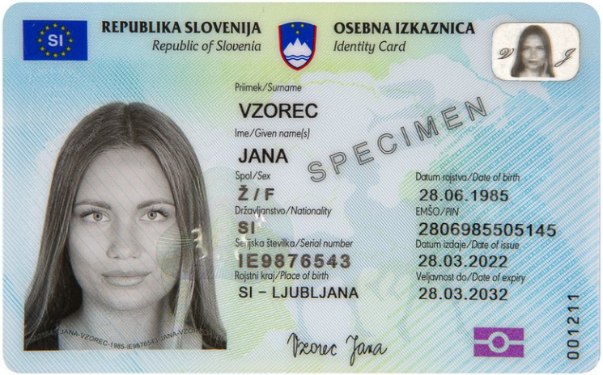
Drugačen postopek identifikacije imetnika eOI
Izvajalci za hitro identifikacijo zavarovane osebe uporabljajo funkcijo getKZZ v programski knjižici IHIS2, ki iz KZZ prebere ZZZS številko, ime in priimek.
Pri eOI ta funkcija podatke pridobi iz vstopne točke.
Vstopna točka
Evidence OZZ
Klic servisa MJU samo pri
prvi uporabi eOI
ZZZS št, ime, priimek
Davčna št. iz EŠEI
Zdravstvena aplikacija
Zahtevek
IHIS2
Serijska št. DP
Vstopna točka
Serijska št. DP
Servis MJU
ZZZS št, ime, priimek
ZZZS št, ime, priimek
EŠEI
Serijska št. DP
Serijska št. DP
EŠEI
Tabela EŠEI številk

Slide 5
Identifikacija imetnika eOI
Pogoji za uspešno identifikacijo imetnika eOI
Osebna izkaznica je elektronska (vsebuje digitalno potrdilo za e-identifikacijo nizke ravni), otrok do 12. leta starosti ne dobi elektronske osebne izkaznice.
Digitalno potrdilo na eOI je veljavno in ni preklicano.
V evidencah OZZ obstaja oseba, ki ima davčno številko iz EŠEI (EŠEI = 11+davčna številka), samo ena oseba v evidencah OZZ ima davčno številko iz EŠEI. Če pogoj ni izpolnjen je napaka VT034 - NAPAKA PRI IDENTIFIKACIJI ZAVAROVANE OSEBE NA PODLAGI OSEBNE IZKAZNICE.
Zdravstveni delavec je s PK prijavljen v on-line sistem.
Lahko se zgodi, da zdravstvena aplikacija dobi drugačno ime ali priimek osebe, kot je zapisan na eOI, če je oseba spremenila osebno ime, ni pa še zamenjala eOI.

Slide 6
Hitra identifikacija zavarovane osebe
Nekateri izvajalci so uporabljali getKZZ za hitro identifikacijo osebe npr. pri vstopu v laboratorij ipd. Zavarovana oseba je tam v čitalnik vstavila KZZ, informacijska rešitev pa je iz KZZ prebrala ZZZS številko zavarovane osebe.
Če zavarovana oseba uporablja eOI, getKZZ ne deluje brez predhodne prijave imetnika PK v on-line sistem.
Nobena od programskih hiš ni izpostavila, da bi bila to kaka težava.

Slide 7
eOI je ključ za dostop do podatkov
Pogoj za branje podatkov iz zalednih sistemov je prisotnost KZZ, razen v izjemnih primerih dostopov do podatkov, ki jih določa šifrant 22.
Pravila za dostope do podatkov so za eOI enaka, kot za KZZ.
Enako, kot pri KZZ, tudi eOI zagotavlja dokazilo o prisotnosti kartice v čitalniku pri izvajalcu.
Enako, kot pri KZZ, programska knjižnica elektronsko podpiše žeton, ki je bil pridobljen iz vstopne točke pred branjem podatkov. Elektronski podpis se izvede z digitalnim potrdilom za e-identifikacijo nizke ravni iz eOI. Uporabljen je algoritem eliptičnih krivulj.
V primeru napak, programska knjižnica in vstopna točka vrneta enake kode napak, kot če se uporablja KZZ.

Slide 8
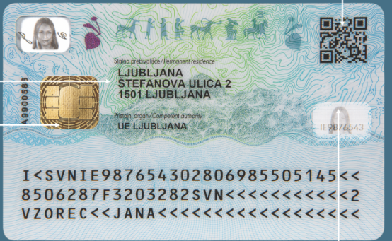
Uporaba obstoječih čitalnikov
Podprta je uporaba obstoječih čitalnikov.
eOI se uporablja v stičnem načinu.
Na eOI je čip zadaj, zato jo je potrebno pred vstavitvijo v čitalnik obrniti.

Slide 9
Uvedba pri izvajalcih
Na ZZZS bomo centralne komponente nadgradili v četrtek, 30. 3. 2023 zvečer.
Petek, 31. 3. 2023 je namenjen preverjanju pravilnosti delovanja rešitev v produkcijskem okolju in odpravi morebitnih napak.
Programske hiše naj aplikacije z novim IHIS2 objavijo za izvajalce od vključno ponedeljka, 3. 4. 2023 naprej.

